Slide 1
Osnovni koncepti Interneta
Multimediji
Tehnološki fakultet
Univerzitet u Banjoj Luci

Slide 2
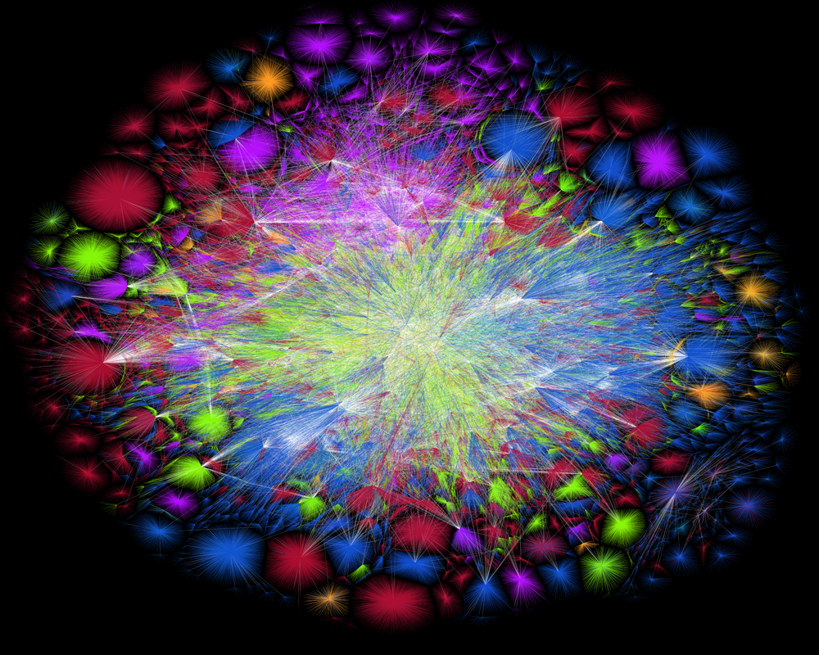
Mapa Interneta 2015. godine
© 2014 by LyonLabs, LLC and Barrett Lyon
Opte Project

Slide 3
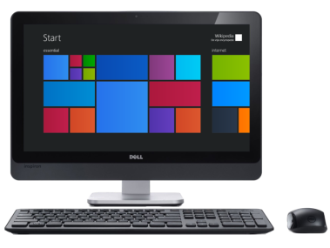
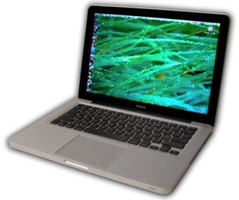
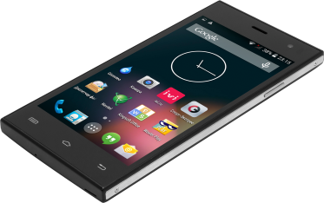
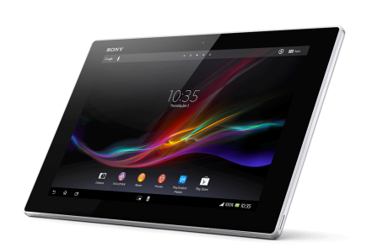
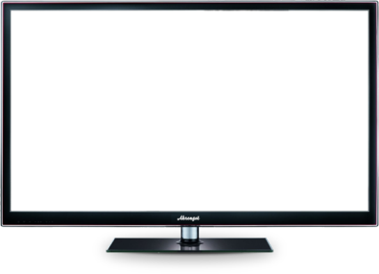
Računarske mreže
Računarska mreža je skup međusobno povezanih računara koji mogu razmjenjivati podatke
Termin “računar” uključuje desktop i laptop računare, telefone, TV, “pametne” uređaje, itd.
Računari mogu biti povezani fizičkim (žičanim) ili radio (bežičnim) vezama
Heterogenost – različit hardver i različiti operativni sistemi (Windows, Linux, Android, iOS,...)

Slide 4
Kako omogućiti komunikaciju heterogenih sistema?
Notes:
Kako ljudi komuniciraju?

Slide 5
Kako omogućiti komunikaciju heterogenih sistema?
Protokol – skup pravila ponašanja kojih se moraju pridržavati strane uključene u komunikaciju
Za funkcionisanje mreže potreban je skup protokola
Referentni model za otvoreno povezivanje sistema (Open System Interconnection – OSI) organizuje mrežu u sedam logičkih nivoa
Na svakom nivou su definisani određeni protokoli
Notes:
OSI model je definisala Međunarodna organizacija za standardizaciju (ISO) pa se često naziva i ISO OSI model.

Slide 6
Komunikacioni protokoli
Pozdrav
Računar 1
Odgovor
Računar 2
Razgovor
Kraj razgovora
Potvrda
Opšti oblik komunikacije između dva računara.
Forma pojedinih faza komunikacije/poruka koje se šalju se razlikuje od protokola do protokola.
Poruke šalju programi/aplikacije zadužene za komunikaciju, npr. browser, web server,

Slide 7
Komunikacioni protokoli
Zahtjev za uspost. veze
Računar 1
Potvrda uspost. veze
Računar 2
Prenos podataka
Zahtjev za prekid veze
Potvrda prekida veze
Opšti oblik komunikacije između dva računara.
Forma pojedinih faza komunikacije/poruka koje se šalju se razlikuje od protokola do protokola.
Poruke šalju programi/aplikacije zadužene za komunikaciju, npr. browser, web server,

Slide 8
ISO OSI referentni model
Aplikacioni sloj Mrežni procesi vezani za aplikacije
Prezentacioni sloj Kodovanje i enkripcija podataka
Sloj sesije Uspostavljanje sesije korisnika
Transportni sloj Prenos paketa kroz mrežu
Mrežni sloj Logičko adresiranje i rutiranje
Sloj veze Fizičko adresiranje i pristup medijumu
Fizički sloj Prenos signala
Notes:
Nije potrebno napamet znati slojeve referentnog modela.

Slide 9
Računarske mreže
(prema pokrivenosti prostora)
LAN (Local Area Network)
  Najčešće računari unutar jedne zgrade ili dijela zgrade, npr. LAN fakulteta ili firme
MAN (Metropolitan Area Network)
  Veza računara/mreža više zgrada, npr. u jednom gradu ili unutar univerzitetskog kampusa
WAN (Wide Area Network)
  Veza prostorno veoma udaljenih računara/mreža, npr. u različitim gradovima ili državama

Slide 10
Internet
Globalna mreža koja povezuje različite mreže širom svijeta
  Mreže: akademske, komercijalne, nacionalne,...
Visok stepen heterogenosti uređaja, softvera i korisnika
Mnoštvo protokola na različitim slojevima
  Okosnica TCP/IP protokol
Servisi (usluge) Interneta – aplikacije implementirane na Internet infrastrukturi
  Web, e-mail, prenos fajlova, peer-to-peer (P2P),...

Slide 11
Istorija
1957 – Ministarstvo odbrane SAD osniva ARPA (Advanced Research Project Agency)
1968 – Ministarstvo odbrane SAD traži novu mrežu
1969 – Osnovan ARPANET (preteča Interneta)
  4 univerziteta
1983 – prihvaćen TCP/IP protokol
1984 – uspostavljen DNS (sistem imenovanja računara i mreža)
1990 – HTTP protokol (WWW) – Tim Berners Lee
1991 – HTML
1992 – prvi audio i video multicast (prenos grupi primalaca)
1998 – Google
2004 – Facebook
2005 – YouTube
2009 – Google Docs
2012 – Coursera

Slide 12
Internet i web
World Wide Web (WWW) je servis Interneta
Razmjena podataka u obliku dokumenata (stranica) međusobno povezanih (hiper)linkovima
Osnova je Hypertext Transfer Protocol (HTTP) – više kasnije
Internet
WWW

Slide 13
Protokoli Interneta
OSI referentni model
Internet
Aplikacioni sloj Mrežni procesi vezani za aplikacije
Prezentacioni sloj Kodovanje i enkripcija podataka
Sloj sesije Uspostavljanje sesije korisnika
Transportni sloj Prenos paketa kroz mrežu
Mrežni sloj Logičko adresiranje i rutiranje
Sloj veze Fizičko adresiranje i pristup medijumu
Fizički sloj Prenos signala
Aplikacije HTTP, FTP, SMTP, POP3
Komunikacija dva računara TCP
Mrežni sloj IP
Pristup mreži Ethernet, PPP, IEEE 802.11

Slide 14
Pristup mreži
Telefonske linije
  Dial-up (modem), PPP protokol
  ISDN (Integrated Services Digital Network)
  DSL (Digital Subscriber Line)
Kablovski pristup
Bežični pristup – WiFi
Mobilni pristup – GPRS, 3G+
Optička vlakna
Satelitski pristup
...

Slide 15
IP protokol
(Internet Protocol)
Definiše oblik adrese računara u mreži (IP adresa) i način prenosa podataka do računara sa određenom adresom
Svaki računar povezan sa Internetom mora imati IP adresu
Morala bi biti jedinstvena, ali postoje privatne adrese i preslikavanja adresa
Oblik aaa.bbb.ccc.ddd
Elementi adrese su brojevi u opsegu
0-255
  Npr. 147.92.197.2
Ukupan broj adresa (IPv4) 256⁴ = 4.294.967.296
Nisu sve kombinacije dozvoljene
  127.0.0.1 uvijek predstavlja računar na kojem radite
Manjak IP adresa
Razvijen IPv6 - 3.403×10³⁸ jedinstvenih adresa

Slide 16
Imena računara
IP adresa je namijenjena mašinama
Ljudi koriste simbolička imena uz definisano preslikavanje
  www.etfbl.net ↔ 147.92.197.2
Domain Name System (DNS) je hijerarhijski sistem imenovanja resursa priključenih na Internet
Serveri imena (name server)
  Računari koji preslikavaju imena u IP adrese
  Koriste DNS protokol

Slide 17
Struktura imena računara
Ime računara
nucleus.etfbl.net
Najviši Internet domen (com, net, org, oznake država, ...)
Domen – ime organizacije
Poddomen
Notes:
Ime se sastoji iz dijelova odvojenih tačkama. Dijelovi imena se nazivaju labele.
Ime može biti i duže nego što je navedeno. U svakom slučaju se labela smatra imenom poddomena domena koji se nalazi desno od njega.

Slide 18
Domeni
Domen predstavlja mrežu u vlasništvu nekog entiteta – fizičkog ili pravnog lica
Domen je autonomni sistem
  Vlasnik ga konfiguriše
  Može da ga dijeli na poddomene
Agencija ICANN (Internet Corporation for Assigned Names and Numbers) vodi evidenciju o imenima domena na Internetu
Rezervacijom (često prodajom) imena domena upravlja registar imena domena
  Organizacija akreditovana od strane registra domena sa najvišim generičkim nivoom (.com, .org,...) i registra domena sa državnim kodom (.ba, .sr, .de,...)
Notes:
Ime domena je dobro registrovati na period od više godina.
Poželjno je uključiti whois privacy da bi kontakt informacije bile skrivene.

Slide 19




Klijent-server model
klijent
server
Internet
klijent
klijent

Slide 20
Klijent-server model
Klijenti su računari koji putem mreže koriste usluge servera
  Npr. pristupaju podacima koji se čuvaju na serveru
  Podaci mogu biti web stranice, slike, video, audio,...
Server je računar koji pruža usluge klijentima
  Pristup web stranicama
  Slike, audio, video,...
  Razmjena elektronske pošte
Klijent i server imaju različite uloge u ovom modelu
Koncept servisa (usluge) se zadnjih godina proširuje na sve segmente računarstva
  Memorijski prostor, operativni sistemi, softver,...

Slide 21
Popularni servisi Interneta
World Wide Web (WWW)
  Hypertext Transfer Protocol (HTTP)
Mail
  SMTP, POP3 protokoli
Prenos fajlova
  File Transfer Protocol (FTP)

Slide 22
Slojevi Interneta
Sadržaj HTML
Pretraživači Google
Browser Firefox, IE, Chrome
WWW HTTP
Internet TCP/IP
Računarske mreže
Računari

Slide 23
Kako funkcioniše web?

Slide 24
Komunikacioni protokoli
Zahtjev za uspost. veze
Računar 1
Potvrda uspost. veze
Računar 2
Prenos podataka (WWW)
Zahtjev za prekid veze
Potvrda prekida veze
WWW je servis koji omogućava pristup podacima u vidu web stranica koje uključuju tekst, slike, audio, video i ostale komponente.
Skup web stranica sa zajedničkom temom i zajedničkim domenom naziva se web sajt.

Slide 25
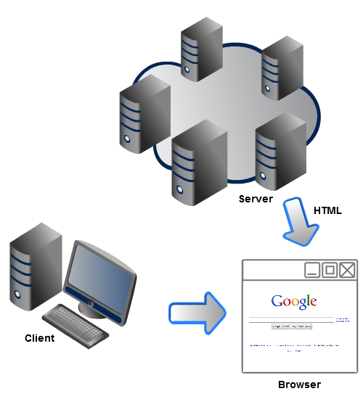
Kako funkcioniše web?
Klijent-server model + HTTP protokol
http://www.teaching-materials.org

Slide 26
Klijent
Klijent je računar koji pristupa usluzi koju nudi server
U ovom slučaju usluga je web
Klijent pristupa webu preko Interneta
Koristi se HTTP protokol

Slide 27
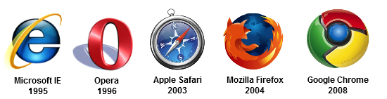
Browser
Browser je softver koji se izvršava na klijentu
Upućuje serveru zahtjev za podacima (stranicom)
Renderuje sadržaj koji dobija od servera
Hypertext Markup Language (HTML) – jezik kojim su opisane stranice
Renderovanje
  Prikazivanje na ekranu
  Čitanje
  Brajevo pismo
  ...
Postoji više različitih browsera
Izgled stranice može biti različit u različitim browserima
Aktuelne verzije browsera
Statistike popularnosti browsera

Slide 28
Web server
Web server je program koji se izvršava na serveru – računaru koji isporučuje web stranice klijentima
Termin se koristi i za računar i za program
Prihvata zahtjeve od browsera, obrađuje ih i isporučuje sadržaj klijentima
Sadržaj
  Web stranice
  Slike
  Audio
  Video
  ...
Web stranice
  Statičke – unaprijed kreirane i spremljene u fajlovima na serverima
  Dinamički generisane po potrebi pomoću programa koji se izvršavaju na serveru

Slide 29
Komunikacija klijent – server
server
Browser šalje zahtjev za stranicom
klijent
Server šalje zathjevanu stranicu
Računar na kojem se izvršava browser
Računar na kojem se izvršava web server
Notes:
Komunikacija naznačena na ovoj slici se odnosi na dio označen sa “prenos podataka” na generičkom dijagramu komunikacije dva računara. Dakle, podrazumijeva se da prije zahtjeva za samom web stranicom klijent inicira vezu sa serverom i da je server prihvati. Takođe, nakon prenosa podataka veza se prekida.

Slide 30
Kako pronaći stranicu?
Svaka stranica ima svoju web adresu
Web adresa se formalno naziva Uniform Resource Locator (URL)
Resurs može biti web stranica, slika, video,...
Određuje način dolaska do resursa (protokol), adresu računara na kojem se resurs nalazi, putanju i ime fajla
  http://dsp.etfbl.net/multimediji/index.html

Slide 31
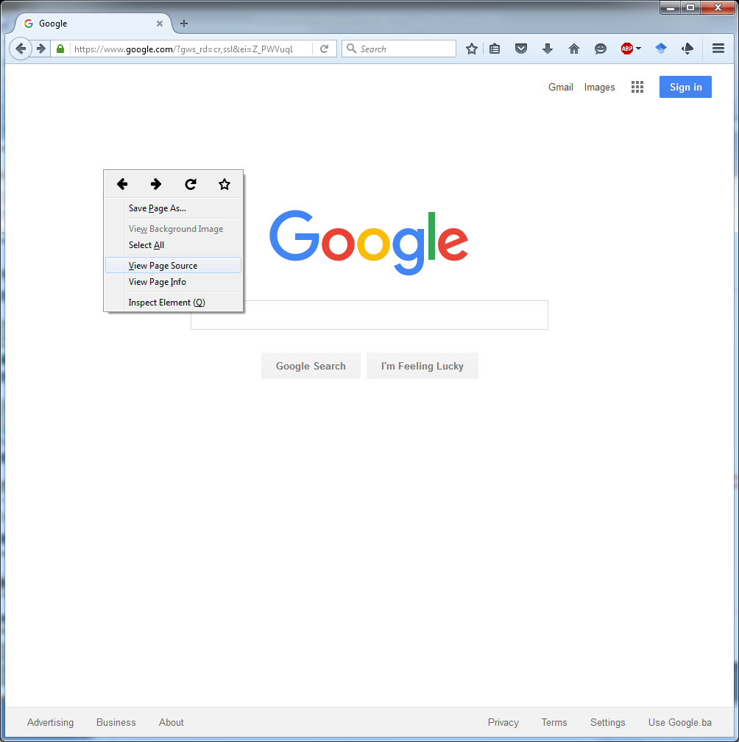
Hypertext Markup Language – HTML
Jezik kojim su opisane web stranice
Opis stranice se čuva u tekstualnom fajlu sa ekstenzijom .html
Browseri renderuju izgled stranice na osnovu opisa u HTML-u
Moguće je vidjeti opis stranice pomoću opcije “View Page Source” ili “Inspect Element”

